Slide 1
计算机系统原理—习题课

Slide 2
习题1
假设同一套指令集用不同的方法设计了两种机器M1和M2。机器M1的时钟周期为0.8ns，机器M2的时钟周期为1.2ns。某个程序P在机器M1上运行时的CPI为4，在M2上的CPI为2。对于程序P来说，哪台机器的执行速度更快，快多少？
如何评价两台属性不同的处理器的运行速度？为什么？

Slide 3
习题2
叙述公式 X = (-1)^{S}*M*R^{E}中各个参数的含义，将下列实数转换为以上形式（15， 28， 16.125）
以IEEE 754单精度浮点数格式表示下列十进制数：1.75， -1/8

Slide 4
习题2
32位整数12345678H，存放在8000H、8001H、8002H、8003H地址单元中，分别采用大端和小端方式的存储，请给出图示描述。

Slide 5
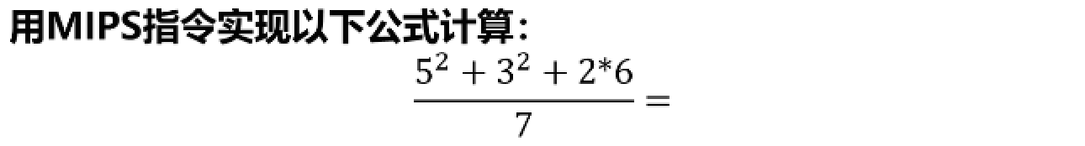
习题3

Slide 6
习题5
假定一个带转发的五极流水线中执行以下MIPS程序段，则怎样调整指令序列使其性能达到最好？并画出其五级流水线结构
loop: lw $2, 10($6)
add $2, $2, $3
lw $3, 20($)7
add $6, $4, $7
sub $3, $4, $6
lw $2, 30($8)
beq $2, $8, loop

Slide 7
习题6
某计算机的主存地址空间为256MB，按字节编址。独立数据Cache有8行（每行：1位有效位+tag+data），主存与Cache交换的块为64B，采用直接映射方式。对于程序A和程序B：
程序A
int a[256][256];
……
int sum_array{
int i,j,sum=0;
for(i=0;i<256;i++)
for(j=0;j<256;j++)
sum+=a[i][j];
}
程序B
int a[256][256];
……
int sum_array{
int i,j,sum=0;
for(i=0;i<256;i++)
for(j=0;j<256;j++)
sum+=a[j][i];
}
所有int类型数据为32位，i、j、sum利用寄存器，数组a按行优先方式存放，首地址为（320）10。回答下列问题：
（1）计算该数据Cache的容量。
（2）数组元素a[0][31]和a[1][1]各自所在的主存块对应的Cache行号分别是多少？（行号从0开始）
（3）程序A和程序B的数据访问命中率各是多少？哪种方法效率更好？

Slide 8
习题7
假定一个虚拟存储系统的虚拟地址为40位，物理地址为36位，页大小位16KB.若页表中有有效位、访问权限位、修改位、使用位、共占4位，磁盘地址不记录在页表中，则该存储系统每个进程的页表大小为多少？如果按计算出来的实际大小构建页表，则会出现什么问题？

